Slide 1
الحرف و التكنولوجيا
الوحدة الثانية

Slide 2
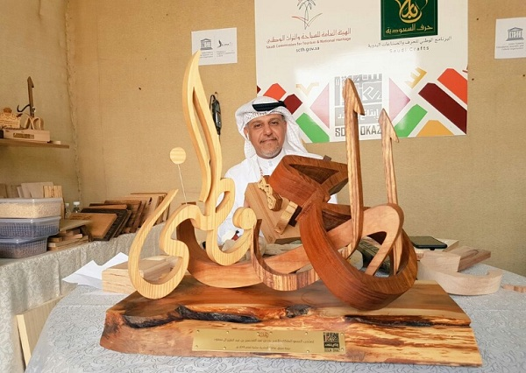
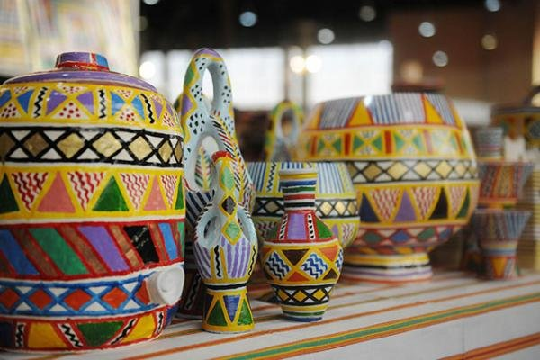
ما هو شعورك عند حصولك على هدية مصنوعة لك خصوصاً ويدوياً من الألف إلى الياء ؟

Slide 3
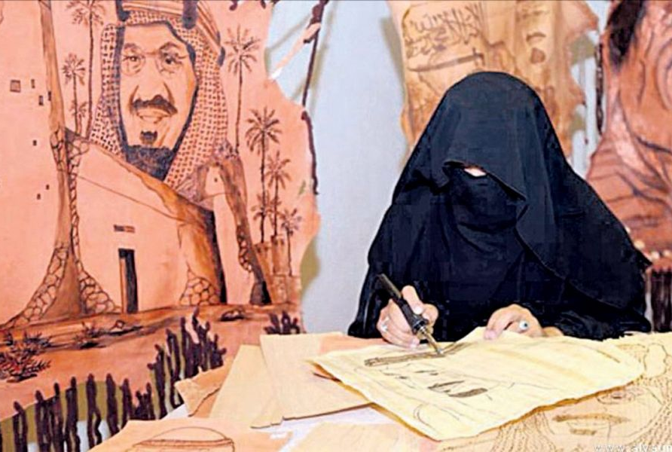
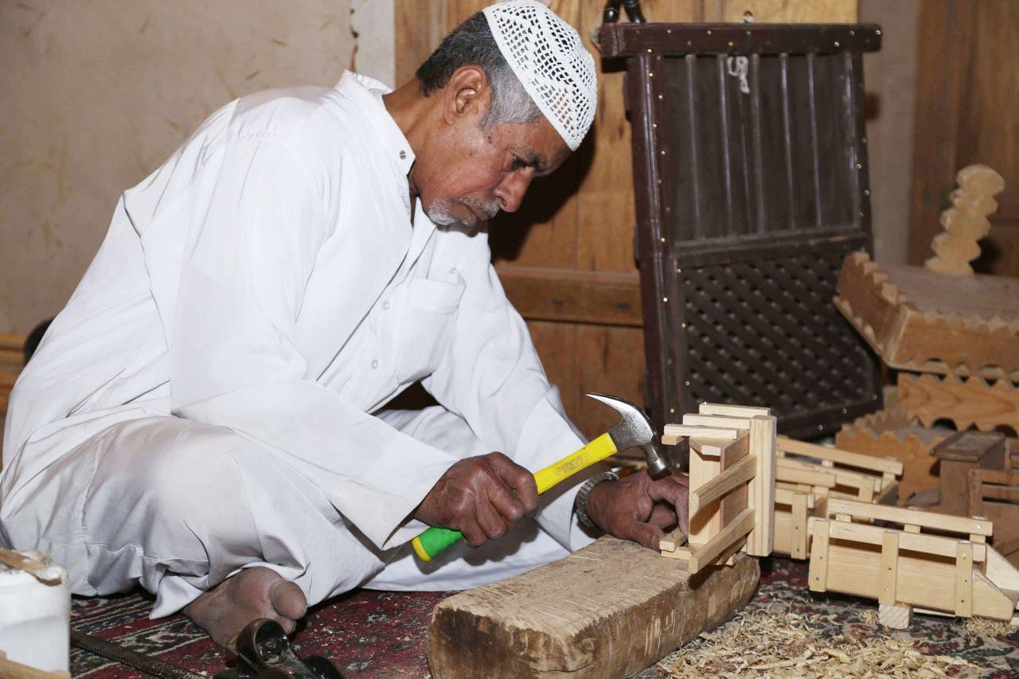
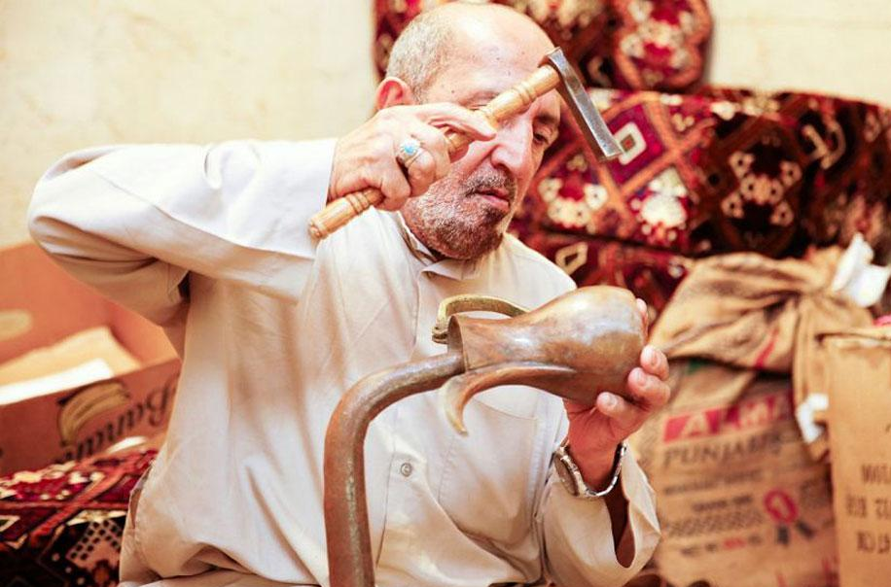
تأمل وحلل...

Slide 4
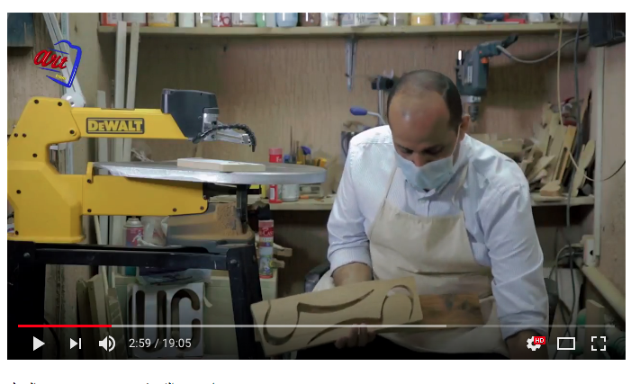
https://www.youtube.com/watch?v=98-uTjG5ru8
Notes:
بداية الفيديو من 1:50 – وأوقفه عند12

Slide 5
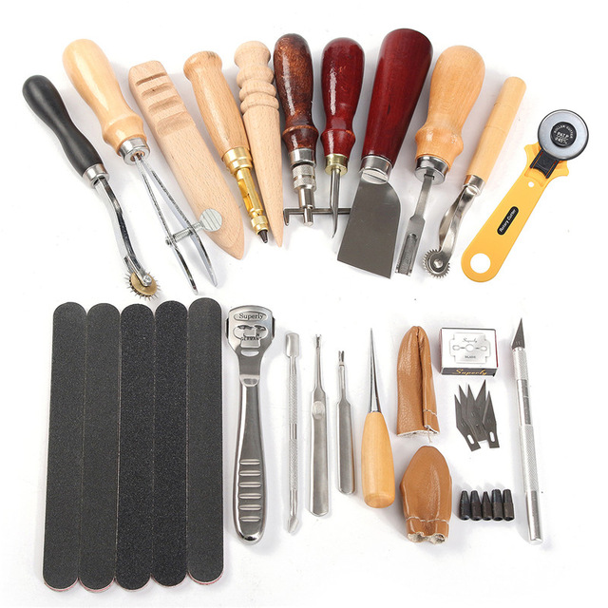
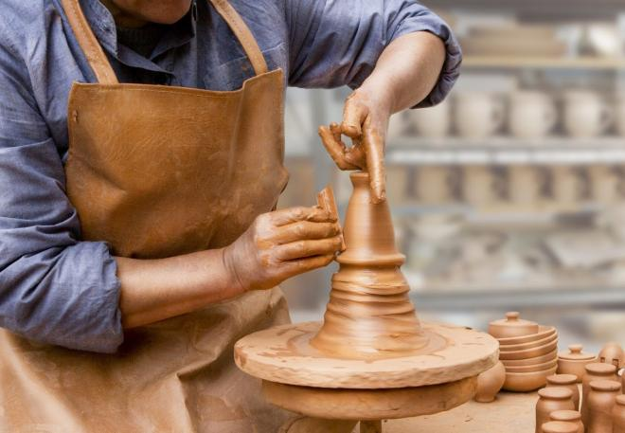
النشاط 1:
التصنيع الحرفي
أدوات قص ونحت
اليدين
أدوات نجاره

Slide 6
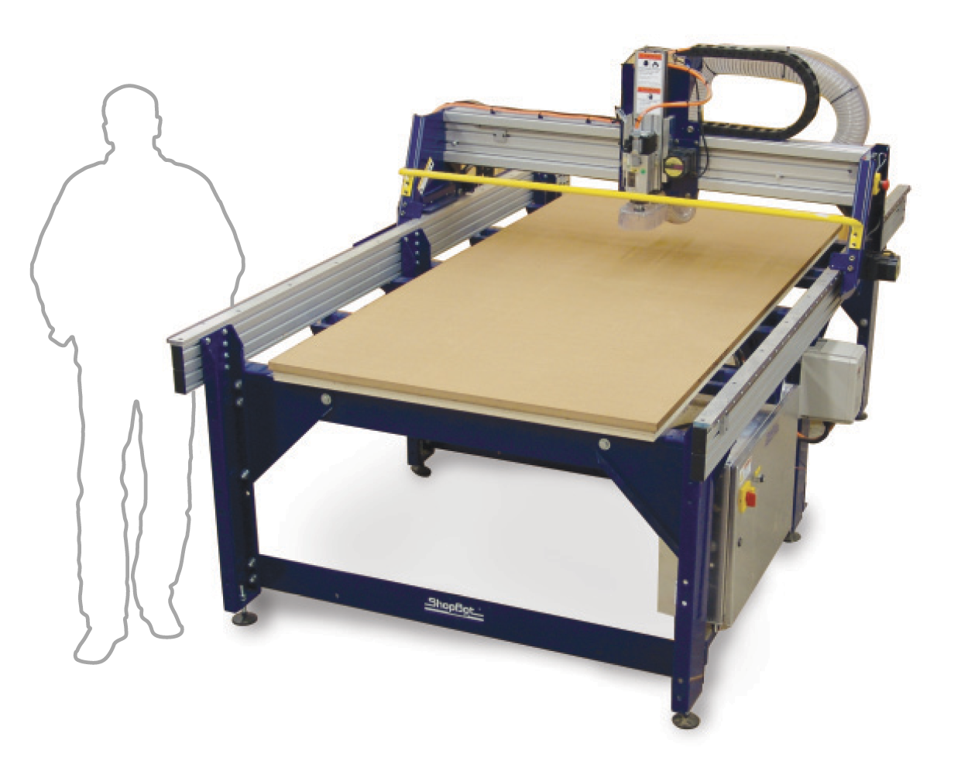
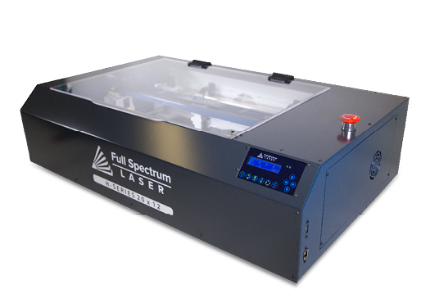
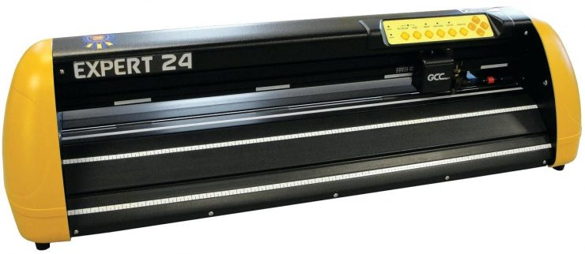
ثورة التصنيع الرقمي !
آلة قطع الفينيل
Vinyl Cutter
آلة القطع بالليزر
Laser Cutter
آلة النجارة الرقمية CNC

Slide 7
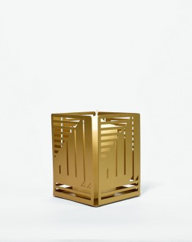
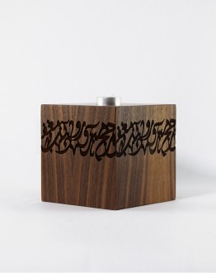
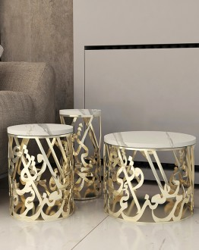
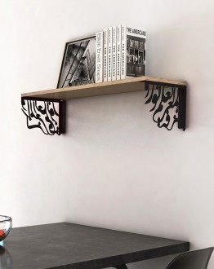
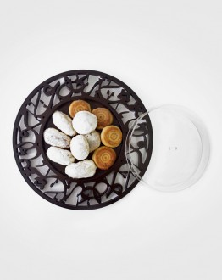
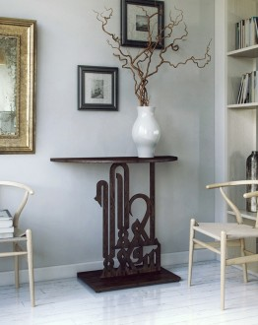
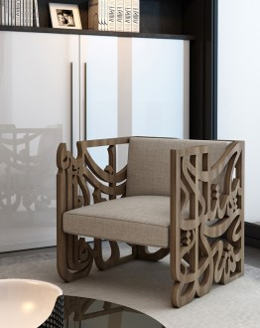
منتجات عربية ١٠٠٪
كشيدة -لبنان

Slide 8
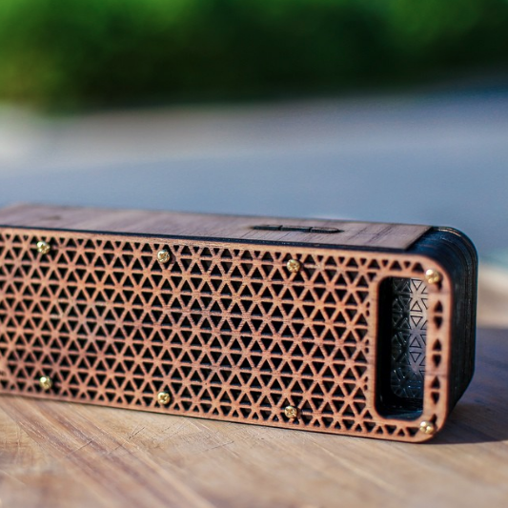
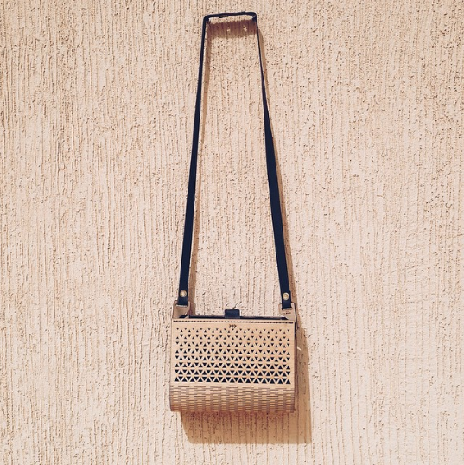
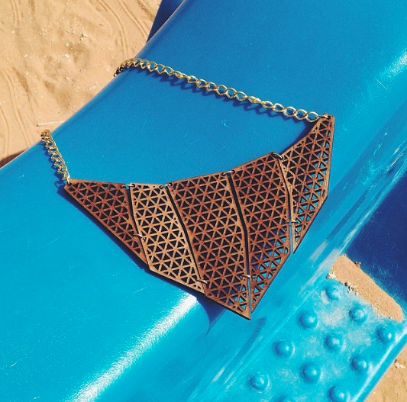
منتجات عربية ١٠٠٪
آي قوف -السعودية

Slide 9
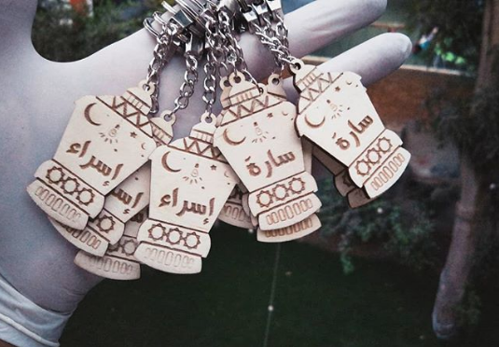
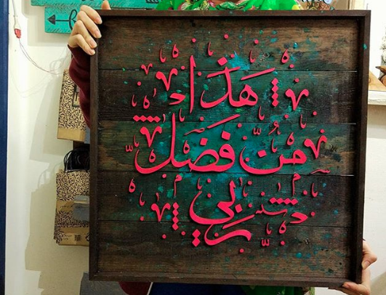
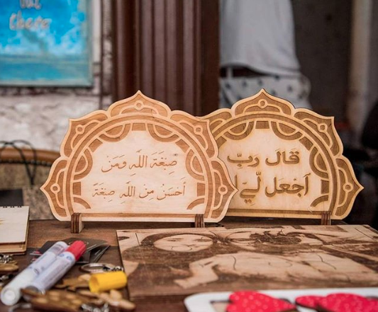
منتجات عربية ١٠٠٪
فابريكا -مصر

Slide 10
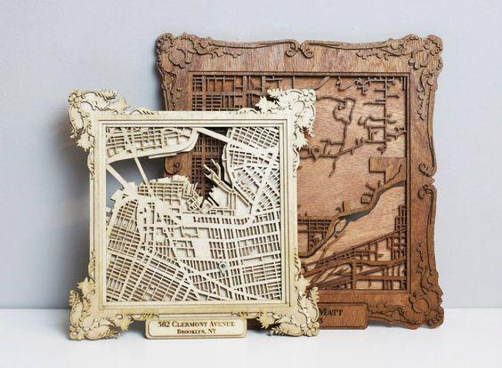
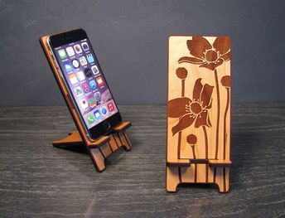
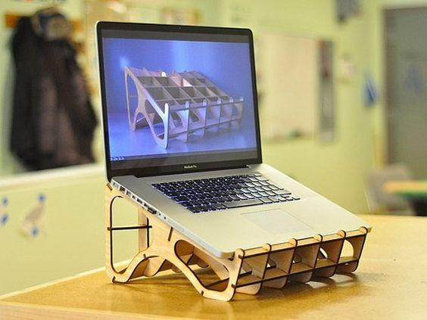
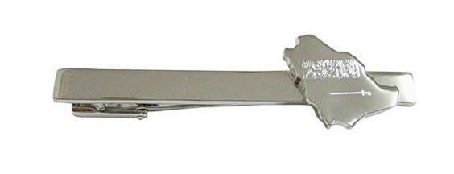
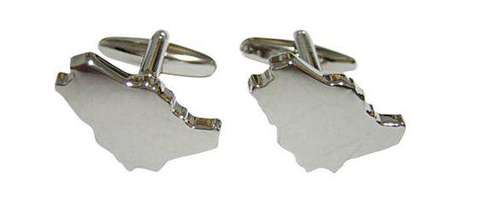
لنُصَّنع :

Slide 11
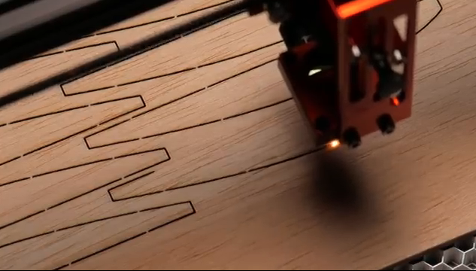
نشاط 2:آلة الليزر !
https://www.youtube.com/watch?v=4zm8VvblTPw&feature=youtu.be

Slide 12
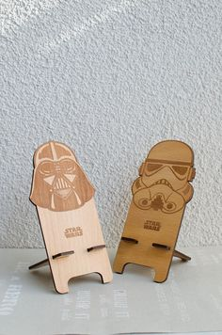
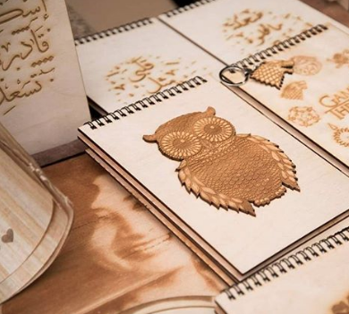
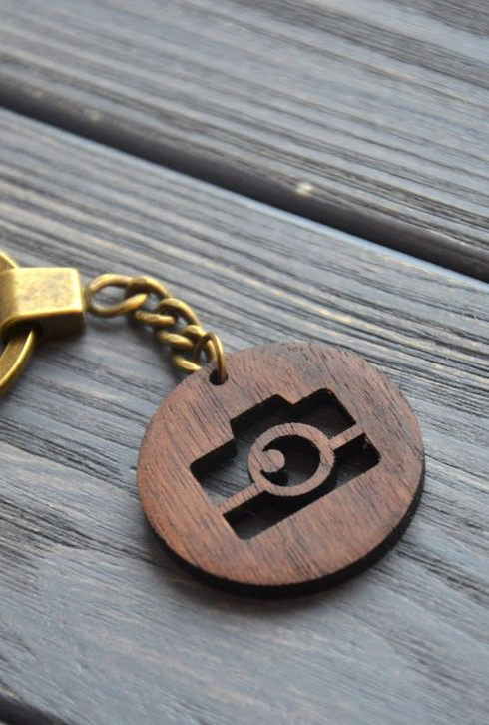
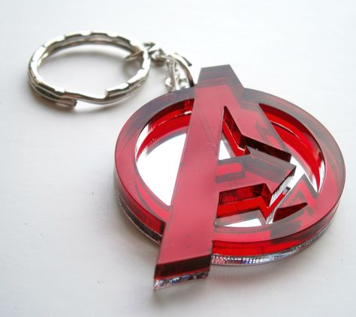
الحفر و القص :

Slide 13
البرامج المستخدمة:
للتصميم: inkscape مجاني ، سهل الاستخدام يعمل على أغلب أنظمة التشغيل ، 33MG
للقص والحفر : Retina Engrave 3D

Slide 14
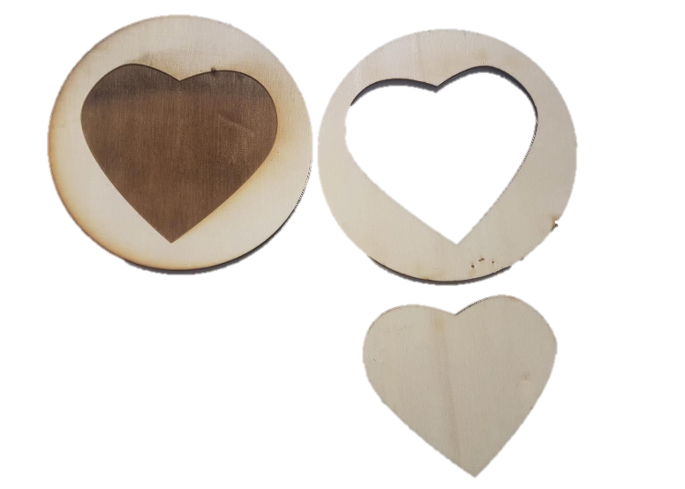
نشاط 3: الحفر والقص
مالفرق بين الحفر والقص ؟
كيف نقوم بذلك بإستخدام برنامج inkscape ؟

Slide 15
القص والحفر بآلة الليزر
القص Vector | الحفر Raster | Setting الخصائص
✕ | ✓ لون أسود | تعبئة الشكل / لون الخط الداخلي Fill
Fill ✓ | ✕ | سماكة الخط Stroke
✓ لون أحمر | ✕ | Stroke paint لون الخط الخارجي
✓.035mm | ✕ | Stroke Style نمط الخط
%100 | %100 | Opacity الشفافية
%0 | %0 | Blur التغبيش

Slide 16
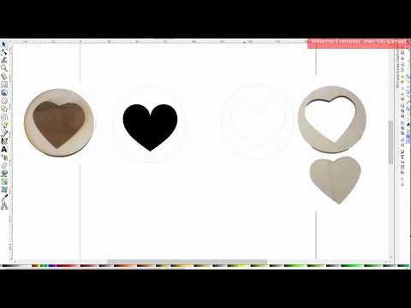

Slide 17
تطبيق عملي على آلة الليزر بإستخدام برنامج Retina Engrave3D

Slide 18
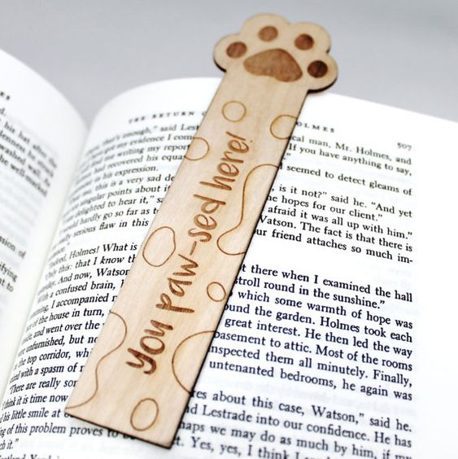
نشاط 4: سنتعلم كيف يتم
المسارات الخارجية
دمج الأشكال
حفر الصور

Slide 19
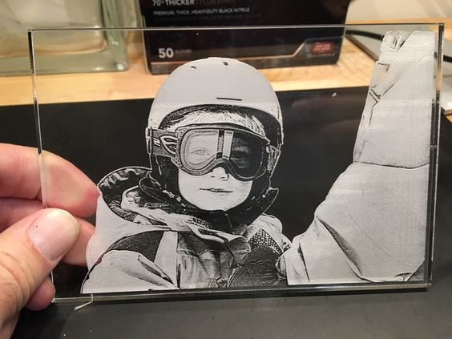
نشاط 5 :حفر الصور

Slide 20
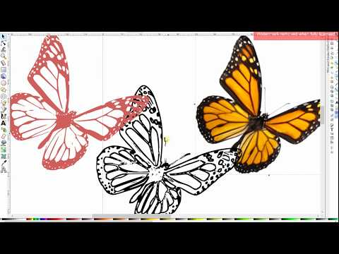

Slide 21
نشاط 6: دمج الأشكال

Slide 22
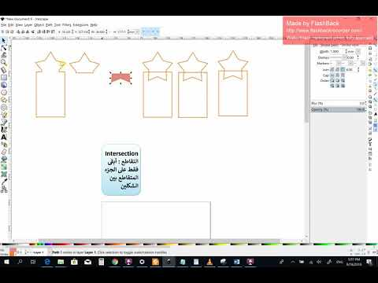

Slide 23
نشاط 7: إنشاء المسارات الخارجية

Slide 24
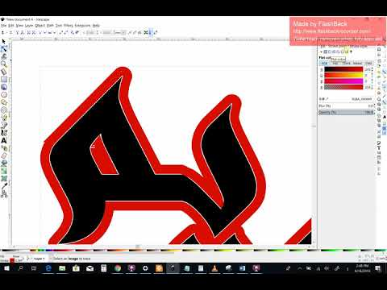

Slide 25
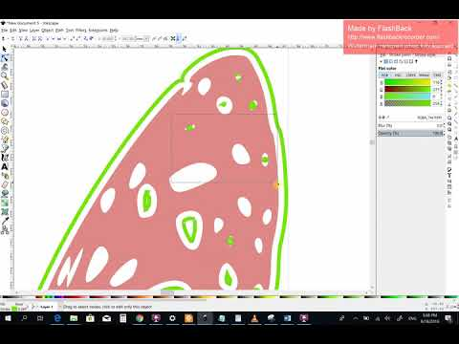

Slide 26
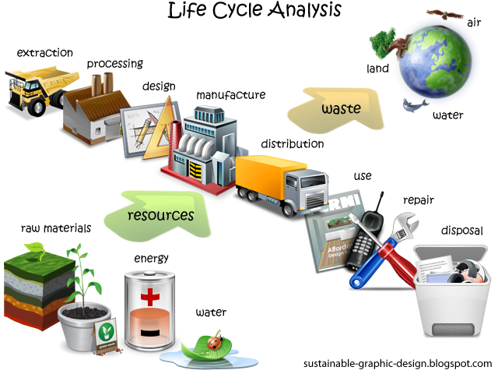
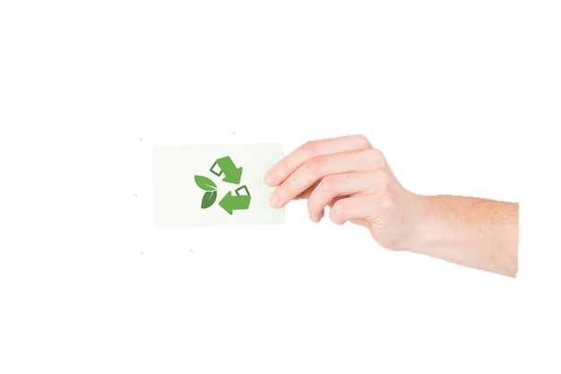
ماذا تود أن تنتج بنفسك ؟

Slide 27
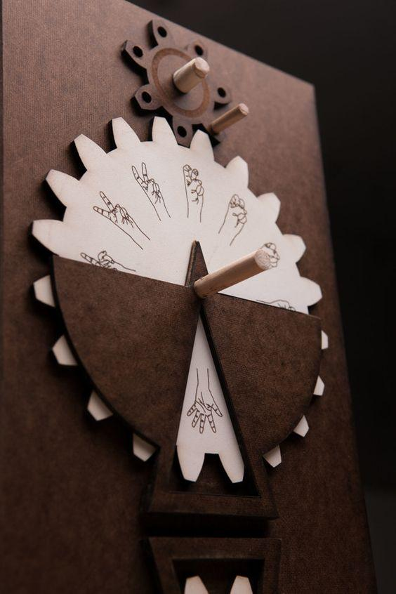
حلل المنتج

Slide 28
=
+
منتج مُبتكر!

Slide 29
نشاط 7:أنتج مشروعك الخاص
العصف الذهني : وهو محاولة العمل على تصميم من خيال الشخص للوصول لأفكار إبداعية .
البحث عن أفكار من مواقع مختلفة :
Google images ( اسم الشكل + (VECTOR + OUTLINE
pinterest واستخدم محرك البحث بمفردات مثل (vinyl – vinyl design – room decorations)
رسم يدوي للتصور الأولي لشكل المشروع.
النقاش وعرض الأمثلة بين المجموعات.
Notes:
العصف الذهني :- وهو محاولة العمل على تصميم من خيال الشخص وتكون أبداعية .

Slide 30
العالم من حولنا:
https://goo.gl/7Gf7ym
https://goo.gl/CKPd6E
https://goo.gl/LW8r7d
https://goo.gl/hhQ321
https://goo.gl/TCuZEJ
https://goo.gl/32ycDc

Slide 31
عصف ذهني
15 دقيقة

Slide 32
توثيق المشروع :
خلال العمل على توثيق المشروع العناصر التي يجب توفرها
وصف الفكرة .
خطوات العمل على الفكرة(تتضمن ملف التصميم الأساسي).
صور نهائية للمشروع.
ما التطوير المطلوب إضافته للمشروع.
النقاط الإضافية:
ما التحديات التي واجهتكم وكيف يمكن حلها .
كيف اختلفت الفكرة النهائية عن الفكرة المبدئية.
Notes:
الخطوات الأساسية للتوثيق

Slide 33
شارك العالم مشروعك !
https://goo.gl/hhQ321

Slide 34
أقترح ، أضيف ، أحسن ، أجرب تعلمت ، اكتشفت ، استلهمت
التأمل

